Slide 1


營建政策之變革與展望
內政部營建署 吳署長欣修
109年7月31日

Slide 2


建管法令變革說明
隔音法制化
北向日照
電弧爐煉鋼爐碴(石)

Slide 3
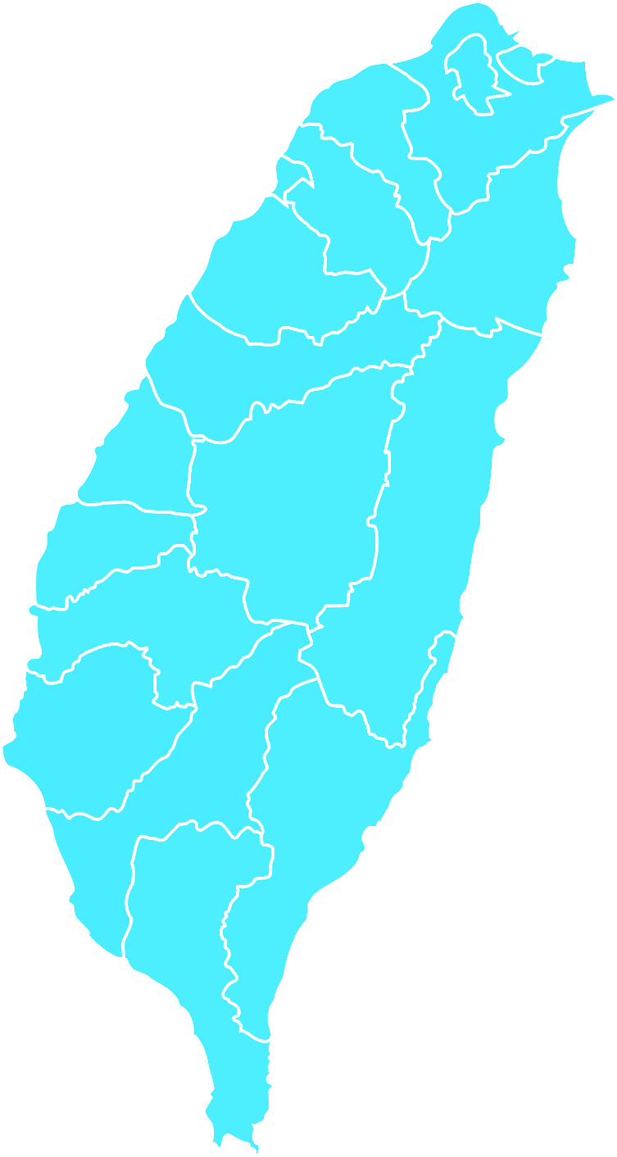
隔音法制化(110.1.1施行)

Slide 4


01
隔音法制化
立法緣由
提升建築音環境品質及健康生活條件之要求日益殷切
都市化
近年噪音陳情案件逐年成長，影響民眾生活作息、正常睡眠與工作表現。
音環境品質
建築技術規則建築設計施工編第46條防音規定，自63年公布施行後均未檢討修正，亟需進行建築隔音性能基準及法制化研擬。
各國隔音基準-臺灣標準居中
美國樓板輕量衝擊音 Ln,w≦60
英國樓板輕量衝擊音 Ln,w≦62
我國樓板輕量衝擊音 Ln,w≦58
紐西蘭樓板輕量衝擊音 Ln,w≦55
德國樓板輕量衝擊音 Ln,w≦53

Slide 5

01
隔音法制化
綜
政策緩衝歷程
產
學
官
105.6.7-法規發布
除#46-6分戶樓板隔音
規定，發布後3年實施
緩衝期
加強實驗量能
辦理法規說明
加強技術交流
緩衝期再延後6個月
105年
106年
107年
108年
109年
110年
施行後滾動檢討
原訂施行日
*空氣音隔音105.7.1
*居室樓板衝擊音108.7.1
106.2.7-公告指定
建研所為試驗機構
106.3.13-公告指定
台建中心為評定機構
106.12-建研所出版
建築防音法規解說指引
辦理北中南東
共計7場
法規說明會
108.2.15-公告指定
屏科大為試驗機構
108.3.8-公告指定
建築學會為評定機構
108.6.27-發布#46-6
延後至109.7.1施行
108.11.1-訂定技術
交流與推廣計畫
109.6.23-發布#46-6
延後至110.1.1施行
109.7.22-公告指定
明道大學為試驗機構
110.1.1-#46-正式施行
考量預售屋交屋型態多樣化及協助材料業者儘速申請認可，以確保多元化選擇，決定再延後6個月實施，明(110)年1月1日正式上路，不再延後。

Slide 6
01
隔音法制化
業界反應意見及回應說明
不動產公會
有關「表面材保固」、「逐層勘驗」、「更動隔音構造」疑義
考量表面材與緩衝材係與固定建材類似，適用保固1年之範圍。
施行樓板衝擊音隔音構造，並不會改變現行勘驗作法，建築工程勘驗時，仍係分別依建築物施工勘驗報告表、建築工程必須勘驗部分申報表所列之檢查項目與查核及監督項目進行。
日後裝修如有更動原有樓板衝擊音隔音構造，與原核准使用不合之變更情形，依變使辦法第8點規定應申請變更使用執照。惟地方政府得依上開規定納為一定規模以下免辦理變更使用執照情形規範。
回應說明
109.6.19台內營字第1090809746號函釋

Slide 7
01
隔音法制化
業界反應意見及回應
營造
公會
有關「現場檢測」、「樓板厚度區分」、「主要構造」疑義
空氣音隔音指標（Rw）、樓板衝擊音指標（Ln,w）及樓板表面材衝擊音降低量指標（△Lw）依相關中華民國國家標準測試，並於實驗室測試之，無須辦理現場檢測。
一般15cm厚鋼筋混凝土樓板Ln,w為75dB，樓板衝擊音隔音不佳，增加樓板厚度改善量有限，須加設緩衝材方能有效改善樓板衝擊音，故舉例以國內常見樓板厚度分別規範須至少再降低分貝即可。緩衝材隔音性能越佳者，樓板設計厚度彈性越高，爰不以區分區間方式為之。
為維護消費者權益，後續還會調整執行細節，訂定相關行政措施，並邀集地方政府開會，以加強政策宣導。
回應說明
109.7.16內授營建管字第1090811236號函釋

Slide 8
01
隔音法制化
業界反應意見及回應
陶瓷
公會
有關「明定施工規範」、「有無指定隔音材料」疑義
合適之施工工序與方式因應材料而有不同，就目前市場上之緩衝材材料多訂有產品使用說明方式，是不宜訂定統一之施工規範。
依第46條之6第1項第1款第1目至第6目之緩衝材(橡膠、玻璃棉、岩棉、陶瓷棉)，僅須經動態剛性認可即可，無須出具經本部認可之文件；依第46條之6第1項第7目或第2款、第3款循建築新技術新工法新設備及新材料認可申請要點規定辦理認可，並無限制或指定材料之疑義。
回應說明
109.7.8營署建管字第1090043213號函釋

Slide 9
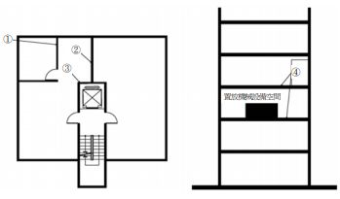
01
隔音法制化
法規適用重點
適用範圍 ─非所有類型建築物
一、新建
二、增建建築物
空氣音隔音 ─105.7.1實施
一、寄宿舍、旅館等之臥室、客房或醫院病房之分間牆。
二、連棟住宅、集合住宅之分戶牆。
三、昇降機道與第一款建築物居室相鄰之分間牆，及與前款建築物居室相鄰之分戶牆。
四、第一款及第二款建築物置放機械設備空間與上層或下層居室分隔之樓板。
衝擊音隔音 ─部分110.1.1實施
一、連棟住宅、集合住宅之分戶樓板。
二、前款建築物昇降機房之樓板，及置放機械設備空間與 下層居室分隔之樓板 。

Slide 10


01
隔音法制化
得免適用規定(陽臺、露台及屋頂)
陽臺下無論是否為居室皆不用檢討
露台、屋頂之構造非屬
分戶樓板衝擊音檢討範圍
陽臺
露臺、屋頂
109.6.8內授營建管第1090810194號函釋
109.4.27內授營建管第1090807776函釋

Slide 11

01
隔音法制化
重點因應措施
規格式與性能式法規並列─免現場檢測
01
規格式法規-逕由建築師確認符合法定規格。
性能式法規-經本部指定之實驗室試驗，符合隔音性能者，
本部即核發認可通知書，作為建築師簽證之依據。
通過隔音性能試驗產品─180種以上
02
目前已通過試驗之材料達180種以上，為協助業界順利施工，降低施工界面疑慮，已積極辦理技術交流推廣活動，並率先從公部門優先示範 。
表面材(含緩衝材)保固期─保固1年
03
表面材與緩衝材係與預售屋買賣定型化契約應記載及不得記載事項之固定建材類似 ，故其應適用保固1年之範圍。
調整竣工標準之執行細節─再延後6個月
04
考量預售屋交屋型態多樣化及協助材料業者儘速申請認可，以確保多元化選擇，決定再延後6個月實施，明(110)年1月1日正式上路，不再延後。

Slide 12

01
隔音法制化
後續推動重點
因為國內建築物交屋型態多樣化(成屋、預售屋、毛胚屋等)及部分隔音構造之表面材(含緩衝材)提前舖設易有刮傷瑕疵致消費糾紛等問題，後續還會調整執行細節，訂定相關行政措施，並邀集地方政府開會，以加強政策宣導 。
綜
產
學
官

Slide 13
北向日照(109.7.1施行)

Slide 14

02
北向日照
修法緣由
都市密度高
都市土地使用強度高，高層建築密集，各類容積獎勵造成新建建築量體加大，近年陸續有民眾陳情及媒體報導日照權爭議。
監察院調查意見
建築基地非屬住宅區興建住宅時，不須檢討對鄰近住宅區之日照影響，有違保障住宅居住品質之立法精神，顯有違失。

Slide 15

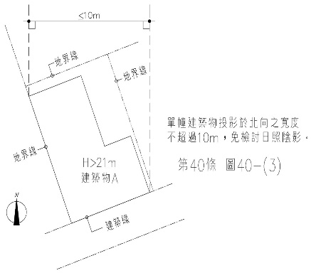

02
北向日照
修法重點
1.
適用範圍增加
修法前
修法後
住宅區建築物在冬至日所造成之日照陰影，應使鄰近基地有1小時以上之有效日照
  適用範圍及鄰近基地檢討僅限住宅區
新建或增建建築物高度超過21公尺部分，在冬至日所造成之日照陰影，應使鄰近之住宅區或商業區基地有1小時以上之有效日照。
  不論基地分區均應檢討
  鄰近基地檢討範圍增加商業區
北向為商業區或住宅區時需檢討日照陰影
建築基地不論分區

Slide 16
02
北向日照
修法重點
適用範圍增加
1.
檢討方式更明確
2.
明定免檢討之條件 : 投影面寬窄/ 退縮6M / 都計已有院落規定
明定基地內各建築物合併檢討或個別檢討之條件
相關定義明確化 : 北向境界線 / 建築物檢討範圍
增訂圖例及說明，避免執行爭議
單幢建築物投影於北向寬度不超過10m,免檢討日照

Slide 17
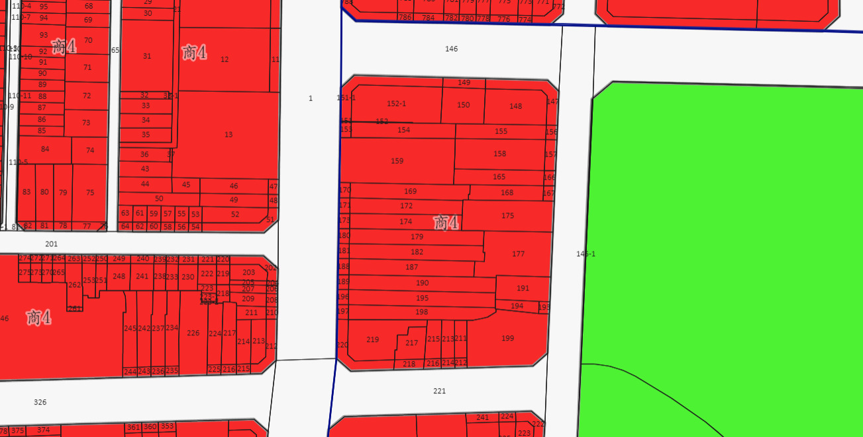
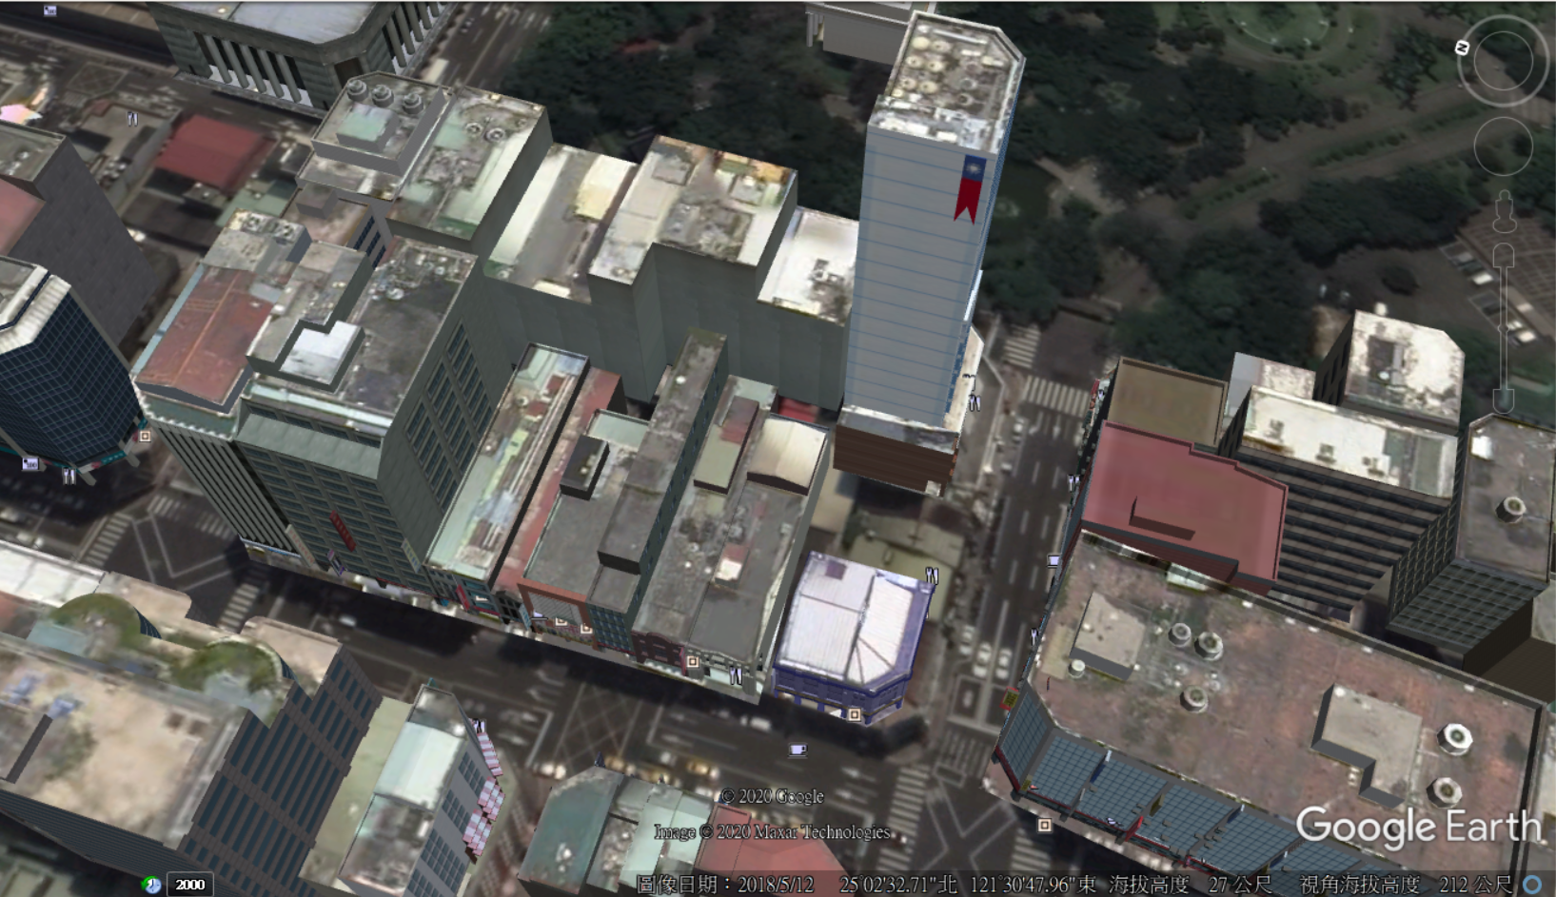
02
北向日照
業界疑慮
商業區東西寬、南北窄基地量體配置困難
都更危老案容積用不完 / 無法合理配置建築量體而破局
改變街道兩側商業區建築形態/不連續騎樓及狹窄立面，影響都市景觀
重慶南路一段

Slide 18
02
北向日照
相關因應措施
109.2.17
函釋
都市計畫法令或書圖規定之前院、後院或側院未足3公尺時，如申請案已自行增加留設至3公尺以上，適用39-1但書免檢討之規定
109.5.28
研商會議
為協助地方政府進行配套法制作業，兼顧土地開發權益與日照權，邀集地方政府及相關公會團體共同研商因應措施
109.6.20
函釋
109.6.10
函釋
109.6.30以前已申請危老重建計畫者，放寬於同日以前得另依建築法申請建造執照，並以其建造執照掛號日為建築法規之適用日
函釋地方政府日照檢討之配套處理方式

Slide 19
02
北向日照
相關因應措施
地方政府配套處理方式
都計管制
地方政府認定其於都市計畫管理層面已訂有相當於建築技術規則日照規定之高度及密度（例如：院落、鄰棟間隔等）管制作為者，應優先依都市計畫位階之規定辦理，免再依建築技術規則檢討
另有規定者免檢討技規39-1
建管管制
地方政府得依建築技術規則總則編第3-2條因應當地發展特色及環境需求，另訂日照規定報經內政部核定後實施

Slide 20
電弧爐煉鋼爐碴(石)

Slide 21
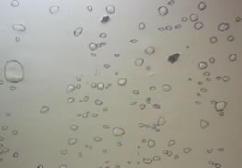
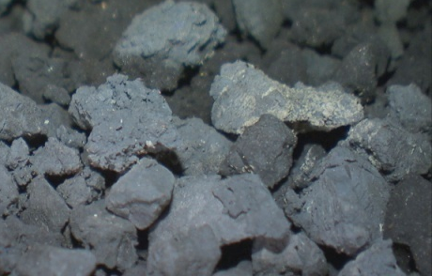
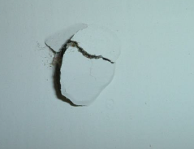
03
電弧爐煉鋼爐碴(石)
背景說明
來源
爐碴(石)依其製程階段產生不同種類的爐碴(石)：
鐵礦砂煉鐵時產生氣冷高爐石、水淬高爐石、脫硫渣及轉爐石
廢鐵煉鋼時產生氧化碴與還原碴。
再利用與有害
一般工程常見且已被普遍再利用的水淬高爐石，已在台灣工程建設中使用近30年，為高經濟價值之再生材料。
有害爐碴，係指對混凝土具負面效應的爐碴。按經濟部事業廢棄物再利用管理辦法第三條附表規定，電弧爐煉鋼爐碴(石)僅能再利用於非構造物用預拌混凝土，不得用於建築物結構體。

Slide 22
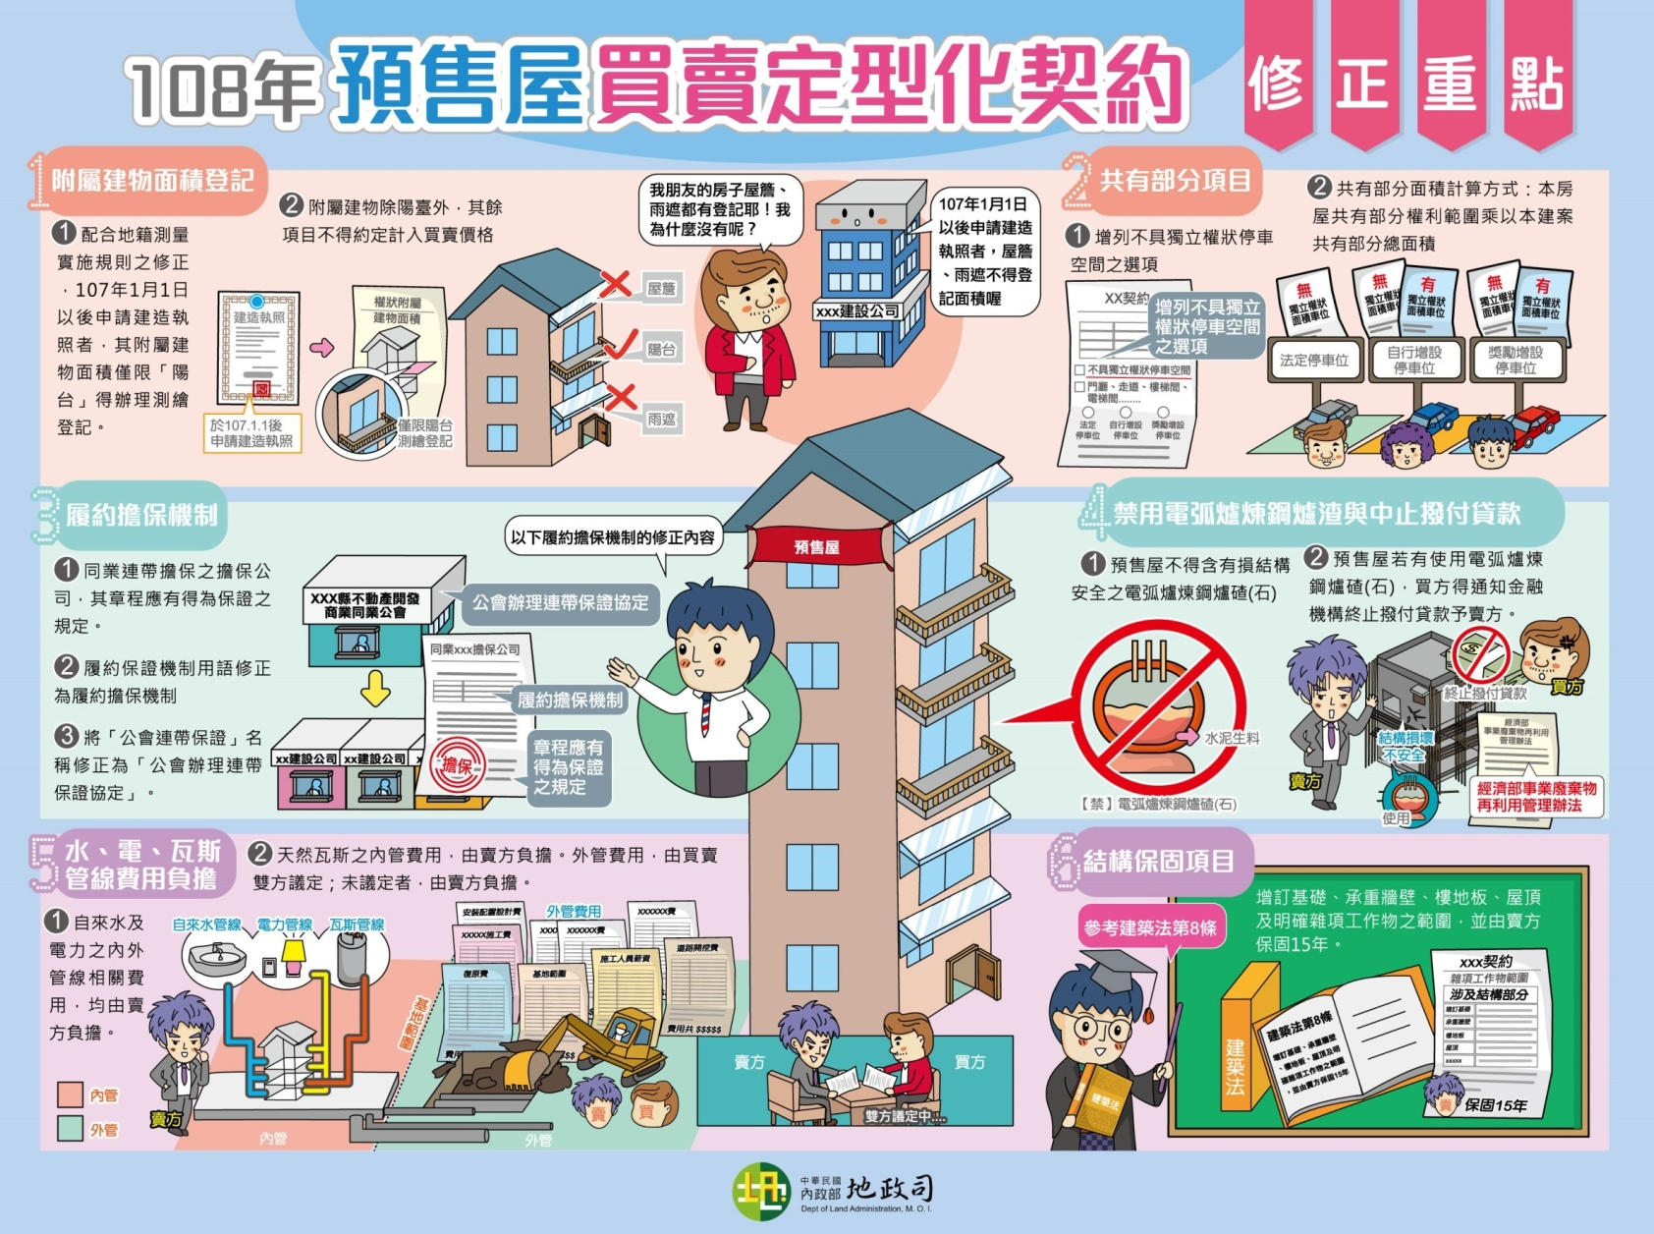
03
電弧爐煉鋼爐碴(石)
政策/法令變革重點
預售屋買賣定型化契約應記載及不得記載事項─公告修正
本部地政司於108年5月2日公告修正「預售屋買賣定型化契約應記載及不得記載事項」部分規定，於第11點增訂賣方保證建造預售屋不含有「電弧爐煉鋼爐碴(石)」。
業界反應
相關工業同業公會反映，現行並無混凝土中含有電弧爐煉鋼爐碴(石)檢測之國家標準及檢測方法，因此無從出具品質保證文件，建議於完成廢棄物再利用落實管制及建立檢測標準等配套機制前，上開定型化契約規定宜予暫緩實施。

Slide 23
03
電弧爐煉鋼爐碴(石)
因應措施
研訂檢測實施要點
第1次研商會議
第2次研商會議
頒布實施
檢測方法
研擬諮詢會議
本部
(營建署)
本部
(營建署)
本部
(營建署)
台灣混凝土學會
108.12.19
109.03.11
109.04.24
第1次研商會議
第2次研商會議
酸鹼值(pH)檢測方法無法取得各界共識。
檢測實施要點草案經會議討論，業與各界取得共識。
除第五點及第六點生效日期另定外，自即日生效。
本部
(地政司)
本部
(地政司)
108.10.18
組成專案小組
建議依酸鹼值(pH)檢測方法施⾏，若超過9則輔以粒料穩定性檢測。
工程會
108.09.06
108.09.09
相關配套措施未完備前，由本部(地政司)檢討預售屋買賣定型化契約第11點等部分規定之施行日期。
請本部營建署儘速研訂施工中建築物混凝土爐碴(石)含量檢測實施要點。
經工程會、本部地政司及台灣混凝土學會多次開會研商因應措施及檢測方法，為落實電弧爐煉鋼爐碴(石)不得用於建築結構物之規定，爰由本部營建署研訂【建築物結構用混凝土細粒料中電弧爐煉鋼爐碴(石)檢測及訓練實施要點】(除第五點及第六點生效日期另定外，其餘自109.04.24頒布)。
108.08.16
請內政部組成專案小組，研議電弧爐煉鋼爐碴(石)之方法及標準。

Slide 24
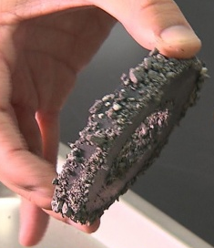
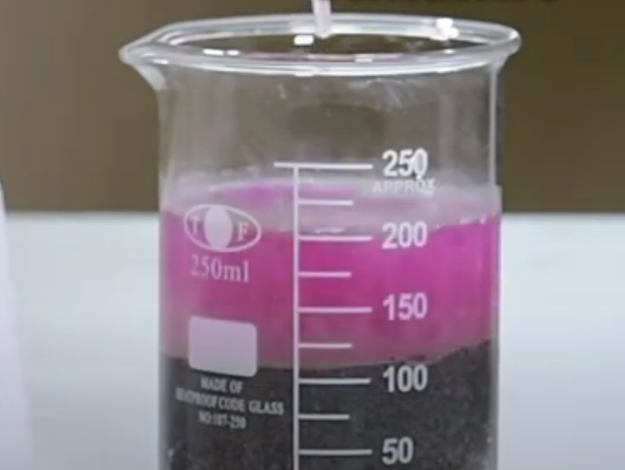
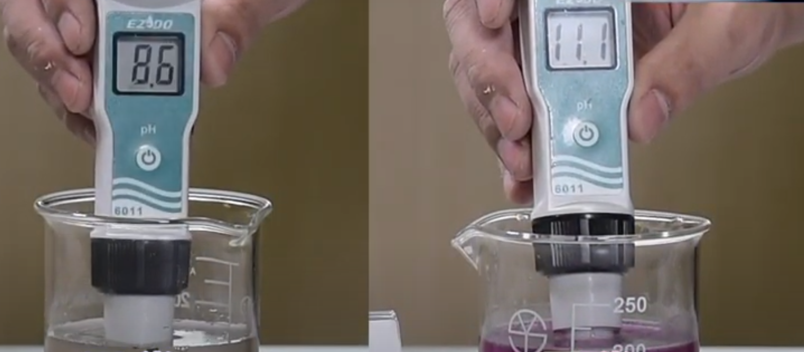
03
電弧爐煉鋼爐碴(石)
檢測實施要點訂定重點
檢測方法─非單 1 種方法
機關(構)、學校、團體、個人等，檢送建築物結構用混凝土細粒料中電弧爐煉鋼爐碴(石)檢測方法經本部認可者。
訓練單位─可多單位辦理
機關(構)、學校、團體等，檢送建築物結構用混凝土細粒料中電弧爐煉鋼爐碴(石)檢測訓練計畫經本部同意者。

Slide 25
03
電弧爐煉鋼爐碴(石)
檢測實施要點訂定重點
勘驗作業─建築施工管理引導自主管理
建築物承造人會同監造人於各層樓版申報勘驗時，應檢附前次樓版澆置混凝土用細粒料之建築物結構用混凝土細粒料中電弧爐煉鋼爐碴(石)檢測報告書送當地主管建築機關備查。
自主管理─強化建築物混凝土工程品質
混凝土供應者應依檢測方法建立細粒料中電弧爐煉鋼爐碴(石)檢測管理流程、表單文件及不合格品管制程序。
混凝土供應者應置取得訓練單位訓練合格證明之檢測人員，由檢測人員按日對不同產源粒料依中華民國國家標準CNS四八五粒料取樣法取樣，以檢測方法進行檢測並製成紀錄，檢測結果如有不合格情形，該批次粒料不得使用。

Slide 26




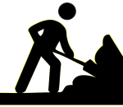
03
電弧爐煉鋼爐碴(石)
檢測方法審查及認可
檢測方法特性
專業性
每種檢測方法皆有其學理依據及限制條件。
召集國內專家學者一同討論確認檢測方法之原理、步驟、合格標準。
一致性
相同原理之檢測方法，針對其檢測流程、步驟、合格判定不同時，本部審查時將特別注意儘量取得一致性。
共識性
本部以業界共認且專業方法來執行此艱鉅任務，期許未來可依本案執行經驗據以制定國家標準。
可行性
考量實務上可執行及操作以利落實檢測。

Slide 27
簡報結束 感謝聆聽

